Slide 1
Dementie en Oral Nutritional Suppletie
Betrokkenen en hun rolverdeling in besluitvorming rond interventie met ONS
Mieke van Hamersveld

Slide 2
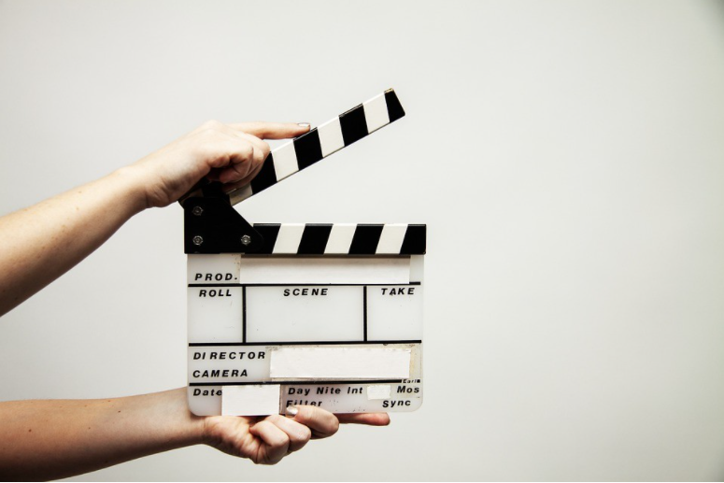
Programma
Aanleiding
Presentatie onderzoek
Gedeelde besluitvorming
Vragen

Slide 3
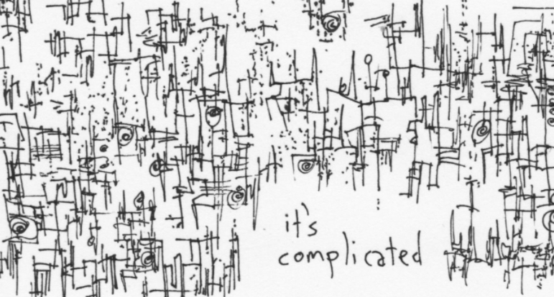
Wie heeft er regelmatig moeite met het adviseren van ONS bij mensen met gevorderde dementie?

Slide 4
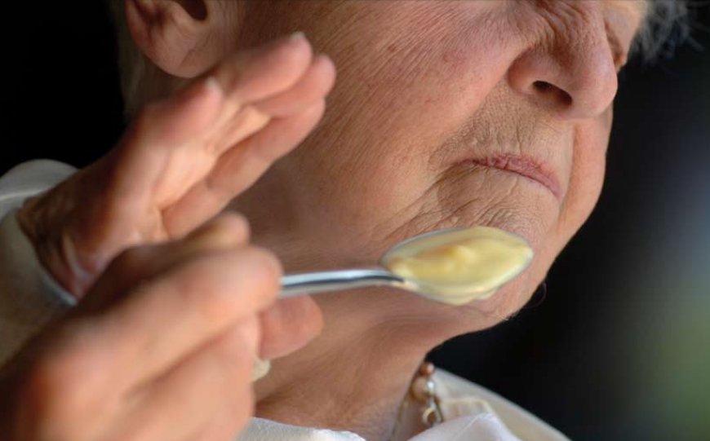
Aanleiding onderzoek

Slide 5
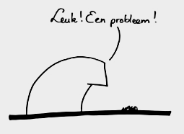
Mijn onderzoek
“Decision-making regarding oral nutritional supplements for nursing home residents with dementia: what do surrogate decision-makers base their decision on?”

Slide 6
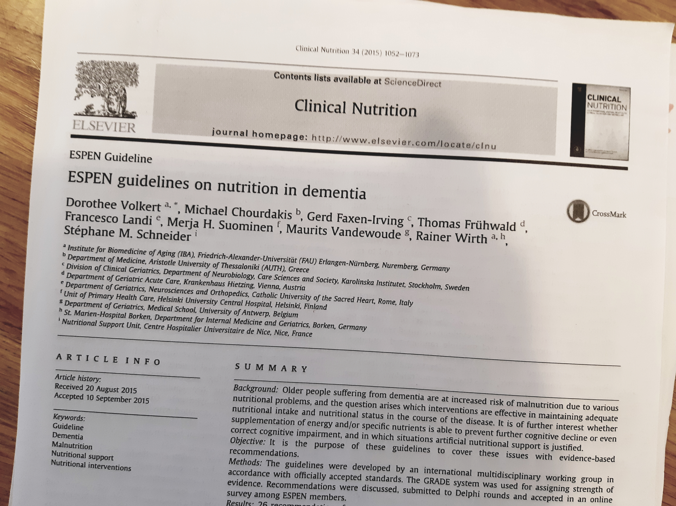

Slide 7
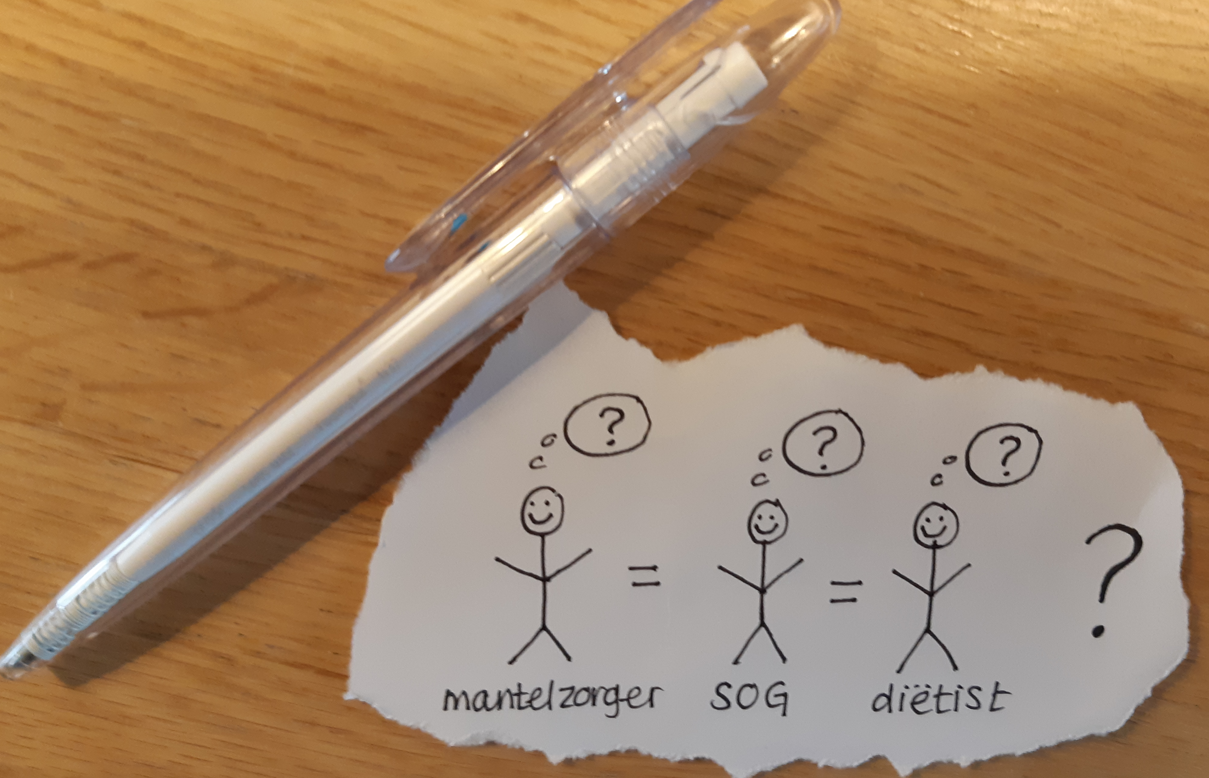
Doelstellingen
Welke factoren vindt men belangrijk in het beslisproces? Hoe belangrijk? Verschilt dit tussen de diverse groepen?
Zien diëtisten, SO’s en mantelzorgers de inzet van ONS als levensrekkende interventie?

Slide 8
Uitvoering
Literatuuronderzoek naar beslisproces bij overweging ONS
Digitale enquête onder: 90 diëtisten, 53 SO’s, 70 mantelzorgers
Per factor:
  “Hoe invloedrijk is deze factor in je besluitvorming?”
  “Rangschik factoren in volgorde van invloed op je besluitvorming”
  “Zie je ONS als levensrekkende maatregel?”
Statistische analyse

Slide 9
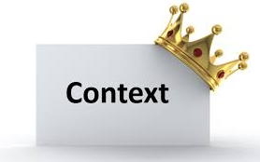
Context voor deelnemers
Verpleeghuisbewoners van 65 jaar en ouder;
Gediagnosticeerd met dementie en ondervoeding;
Als gevolg van dementie niet meer in staat zelf beslissingen te nemen op het gebied van gezondheidsbeleid;
Zich niet bevindend in de stervensfase (de fase die direct voorafgaat aan het overlijden, waarin de dood zich onafwendbaar aandient. De patiënt zal in deze fase naar verwachting binnen enkele dagen overlijden.);
Niet gebruik makend van sondevoeding of parenterale voeding;
In staat oraal eten en drinken tot zich te nemen en dit ook niet weigeren.

Slide 10
Persoonlijke- en situationele beslisfactoren
Eigen persoonlijke opvattingen m.b.t. ONS
Eerder uitgesproken wensen bewoner m.b.t. ONS
Eerder uitgesproken wensen bewoner m.b.t. levensrekkende maatregelen
Kwaliteit van leven bewoner (combinatie van o.a. comorbiditeit, mogelijkheid tot communicatie, pijn, mobiliteit)
Ernst dementia
Kosten ONS
Leeftijd bewoner
Mening verzorgend personeel
Mening (para)medische experts/collega’s
Mening van de officieel beslisbevoegde vertegenwoordiger van de bewoner (kan familie zijn of een formeel toegewezen onafhankelijk persoon)
Persoonlijke achtergrond bewoner (cultuur, religie, waarden)

Slide 11
Resultaten
Op 6 van de 11 factoren verschilden groepen van mening:
SO en mantelzorgers: 3/11
Diëtisten en SO: 1/11
Diëtisten en mantelzorgers: 5/11

Slide 12
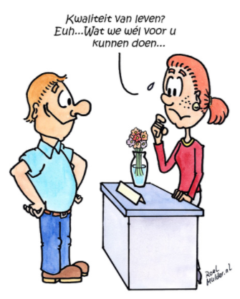
Resultaten (2)
‘Kwaliteit van leven’ hoogst gewaardeerde factor
Daarna: ‘eerder vastgelegde wensen’
Minst belangrijk bevonden: ‘kosten ONS’ en vlak daarna ‘leeftijd bewoner’
De mening van verzorging/verpleging belangrijker dan mening (para)medisch experts.

Slide 13
“Zie je ONS als een levensrekkende maatregel?”
De meeste diëtisten zien het gebruik van ONS niet als levensverlengend, terwijl SO’s en mantelzorgers hier juist heel verdeeld over zijn.
Het gevonden verschil tussen diëtisten en zowel SO’s als mantelzorgers is significant.
Het gevonden verschil tussen SO’s en mantelzorgers is niet significant.

Slide 14
Conclusie
Diëtisten, SO’s en mantelzorgers verschillen duidelijk in denkwijze over hoe belangrijk bepaalde factoren zijn hun besluitvorming om ONS te starten voor ondervoede verpleeghuisbewoners met gevorderde dementie.
Diëtisten wijken duidelijk af van SO’s en mantelzorgers in hun mening over ONS als levensrekkende maatregel.
Diëtisten wijken het meest af m.b.t. zowel punt 1 en 2.

Slide 15
Wat betekent dit voor de praktijk?
Zijn resultaten te vertalen naar de doelpopulatie?
Wat kunnen we met deze informatie?
  Nader onderzoek
  Shared decision-making
  Decision-making tool

Slide 16

Gedeelde Besluitvorming

Slide 17
Gedeelde Besluitvorming
Stap 1: Aangeven dat er een keuze te maken is
Stap 2: Behandelopties met voor- en nadelen
Stap 3: Wikken en wegen
Stap 4: Beslissing nemen of uitstellen
https://www.verenso.nl/magazine-november-2015/no-5-november-2015/praktijk/gedeelde-besluitvorming-met-ouderen
http://www.voordezorgvanmorgen.nl/wp-content/uploads/2015/08/2015-pdf-artikel-Bijblijven-ruth-van-veenendaal.pdf
https://www.youtube.com/watch?v=oE93RDKZ61I&t=124s

Slide 18
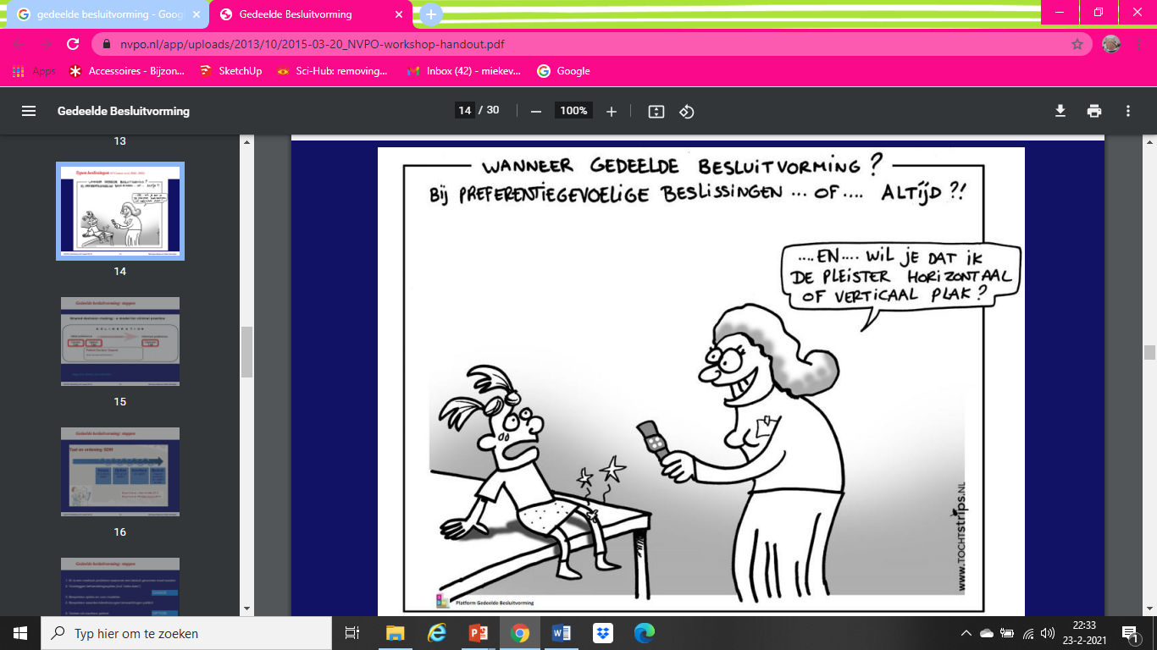

Slide 19
Contact?
Mieke van Hamersveld
Expert Eten & Drinken in de Langdurige Ouderenzorg
Onderzoeker langdurige zorg bij Vilans
E-mail: miekevanhamersveld@gmail.com
Zie ook: https://www.linkedin.com/in/mieke-van-hamersveld-33a49525

